Slide 1
Representação Digital 2023-2024
Mestrado Integrado em Arquitectura
Ano Lectivo 2023-2024 1º Semestre
Docente - Nuno Alão 2º Ano

Slide 2
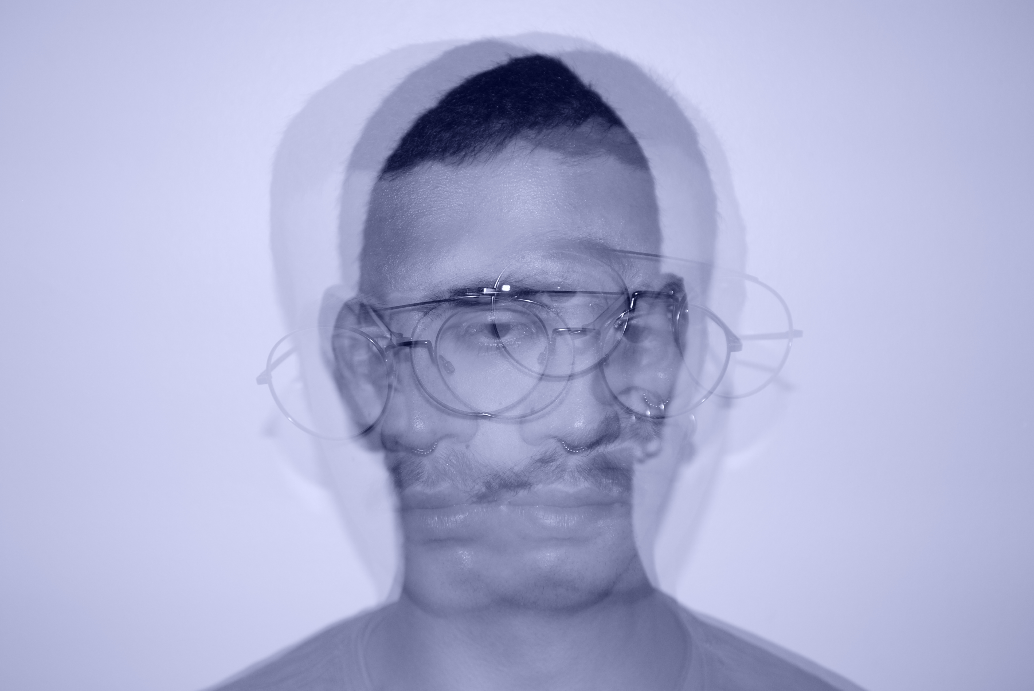
Foto do Aluno
20221157
rafael sousa
ReDig
Mestrado Integrado em Arquitectura
Ano Lectivo 2023-2024 1º Semestre
Docente - Nuno Alão 2º Ano

Slide 3
ÍNDICE
Aula 21 – diapositivo 24;
Aula 22 – diapositivo 25;
Aula 23 – diapositivo 26;
Aula 1 – diapositivo 4;
Aula 2 – diapositivo 5;
Aula 3 – diapositivo 6;
Aula 4 – diapositivo 7;
Aula 5 – diapositivo 8;
Aula 6 – diapositivo 9;
Aula 7 – diapositivo 10;
Aula 8 – diapositivo 11;
Aula 9 – diapositivo 12;
Aula 10 – diapositivo 13;
Aula 11 – diapositivo 14;
Aula 12– diapositivo 15;
Aula 13 – diapositivo 16;
Aula 14 – diapositivo 17;
Aula 15 – diapositivo 18;
Aula 16 – diapositivo 19;
Aula 17 – diapositivo 20;
Aula 18 – diapositivo 21;
Aula 19 – diapositivo 22;
Aula 20 – diapositivo 23;
ReDig
Mestrado Integrado em Arquitectura
Ano Lectivo 2023-2024 1º Semestre
Docente - Nuno Alão 2º Ano

Slide 4
Aula 1 dia 21 de setembro
Apresentação ao programa curricular da cadeira; começo da elaboração do site por html.
ReDig

Slide 5
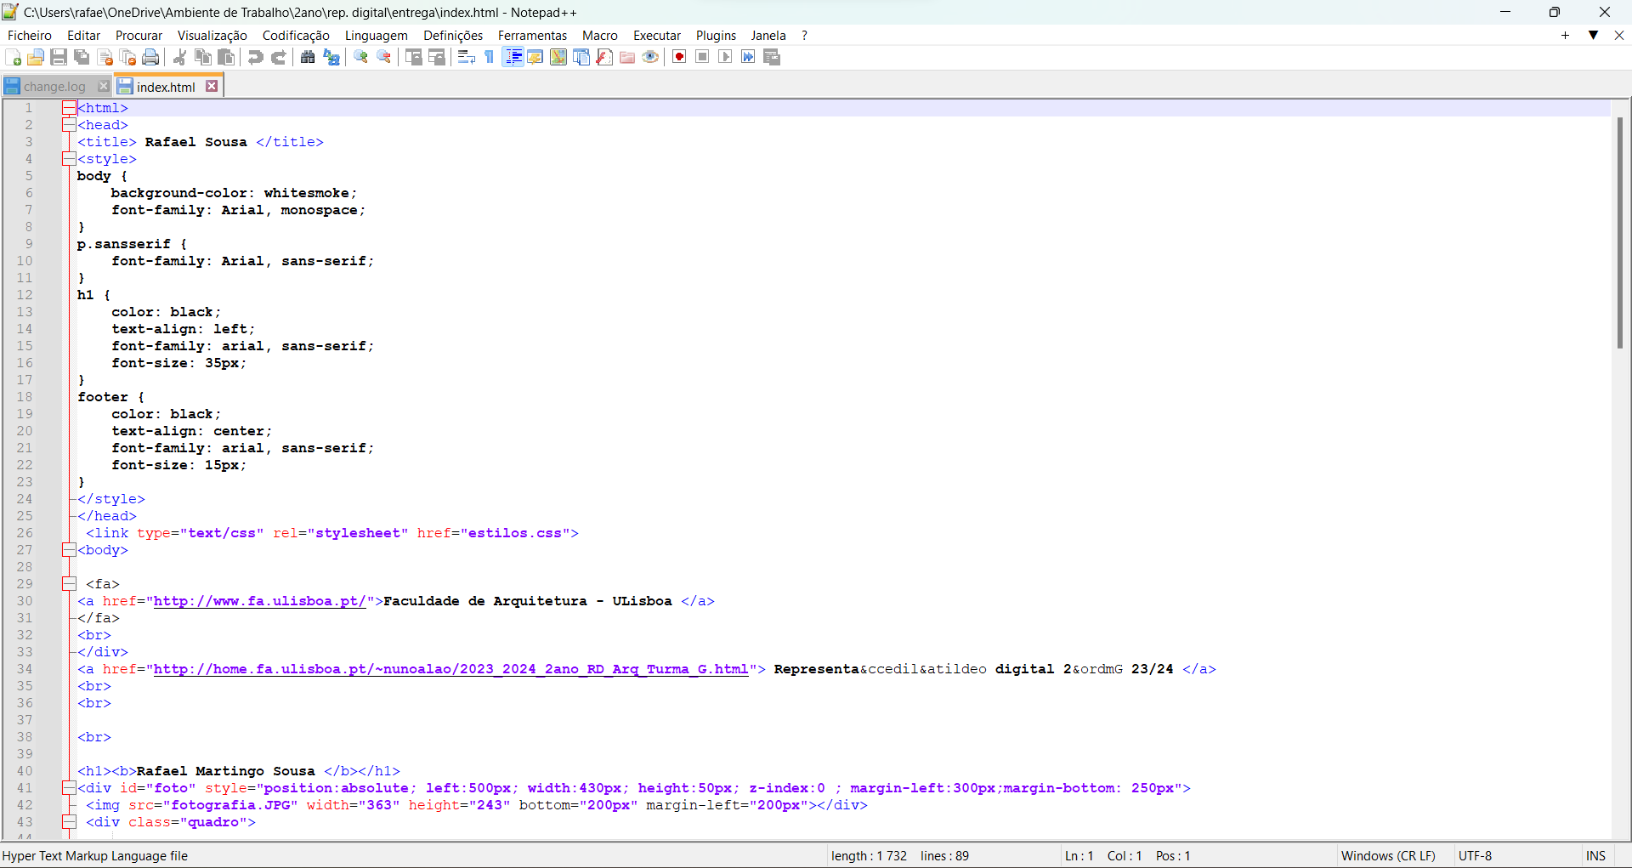
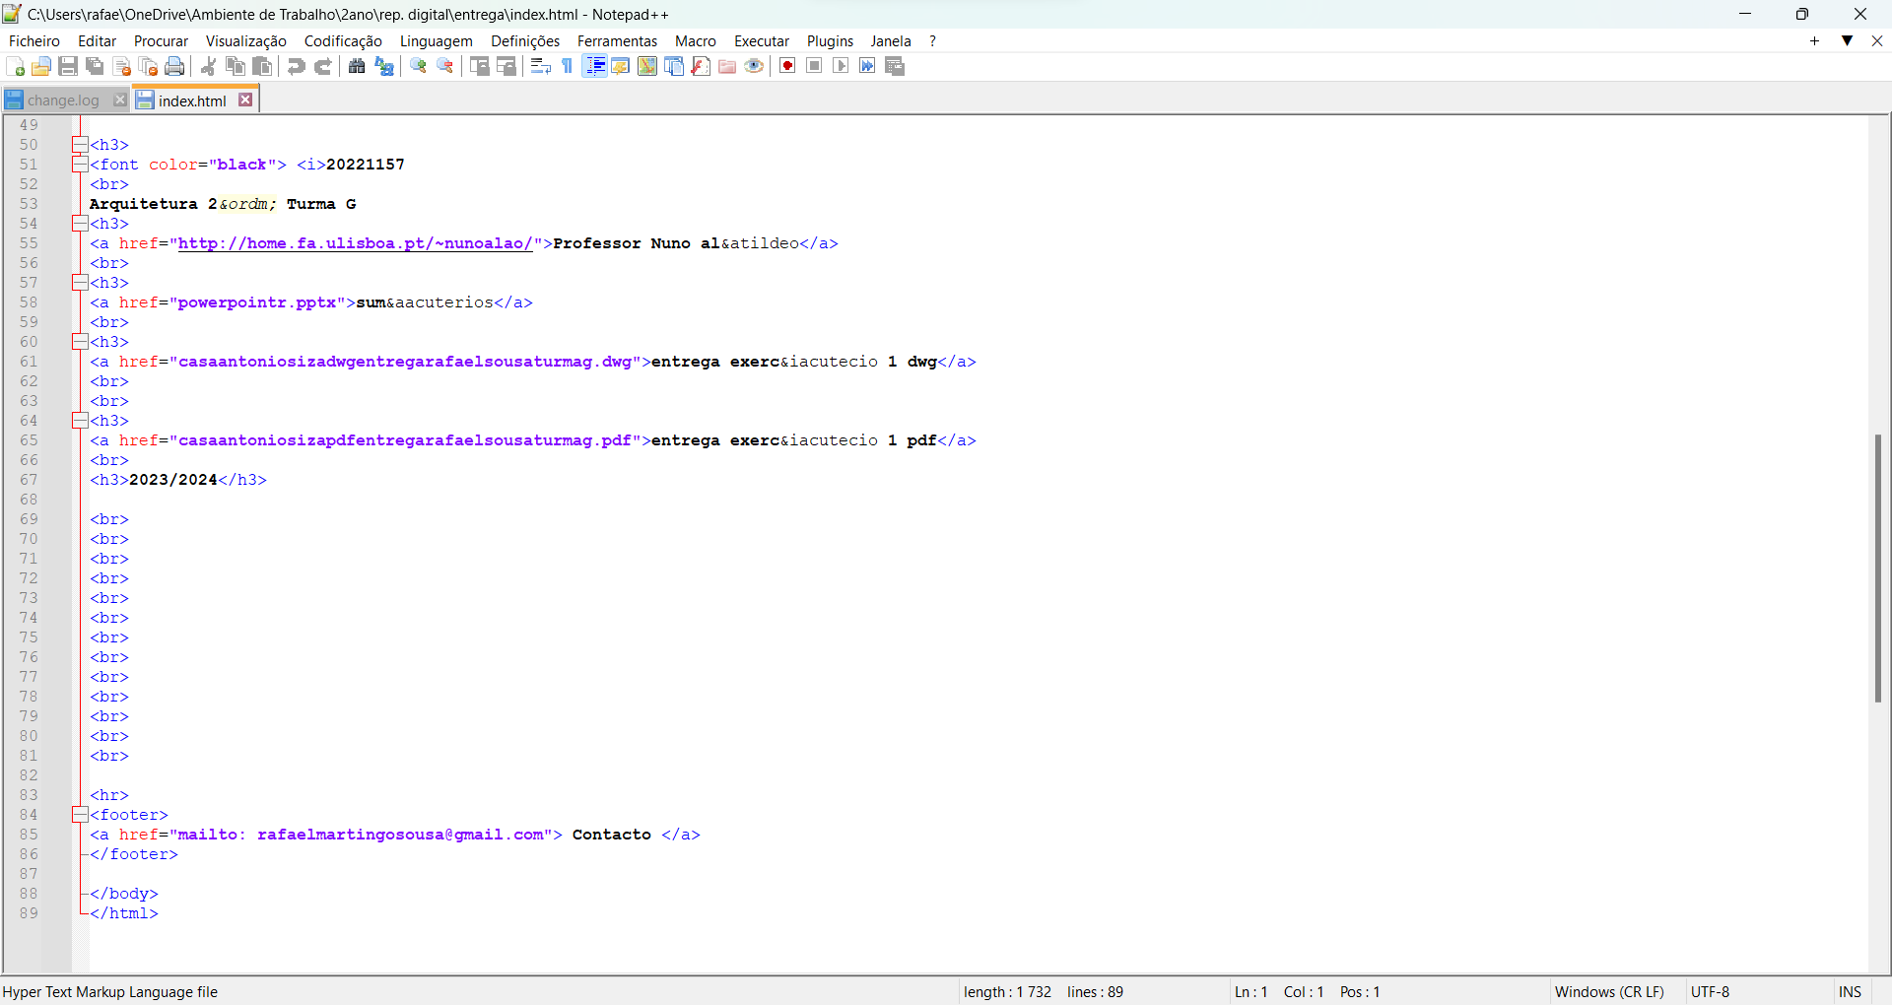
Aula 2 dia 22 de setembro
Fim da elaboração do site de aluno.
ReDig

Slide 6
Aula 3 dia 28 de setembro
Introdução ao autocad, laboração de exercício de criação de formas geométricas: Line, hatch, move, dtext e group, layers.
ReDig

Slide 7
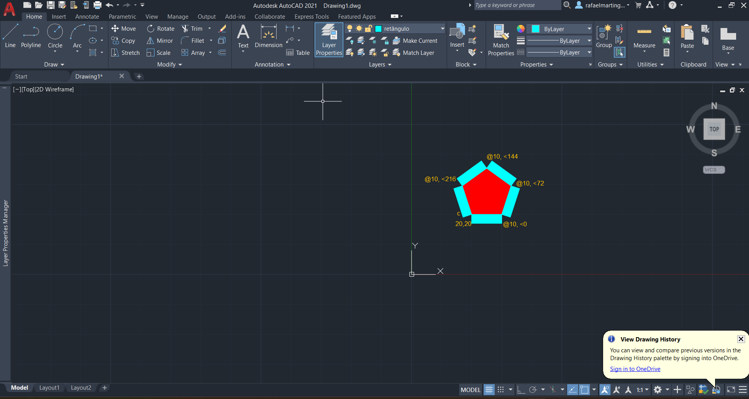
Aula 4 dia 29 de setembro
Fim do Exercício de construção de figuras geométricas.
ReDig

Slide 8
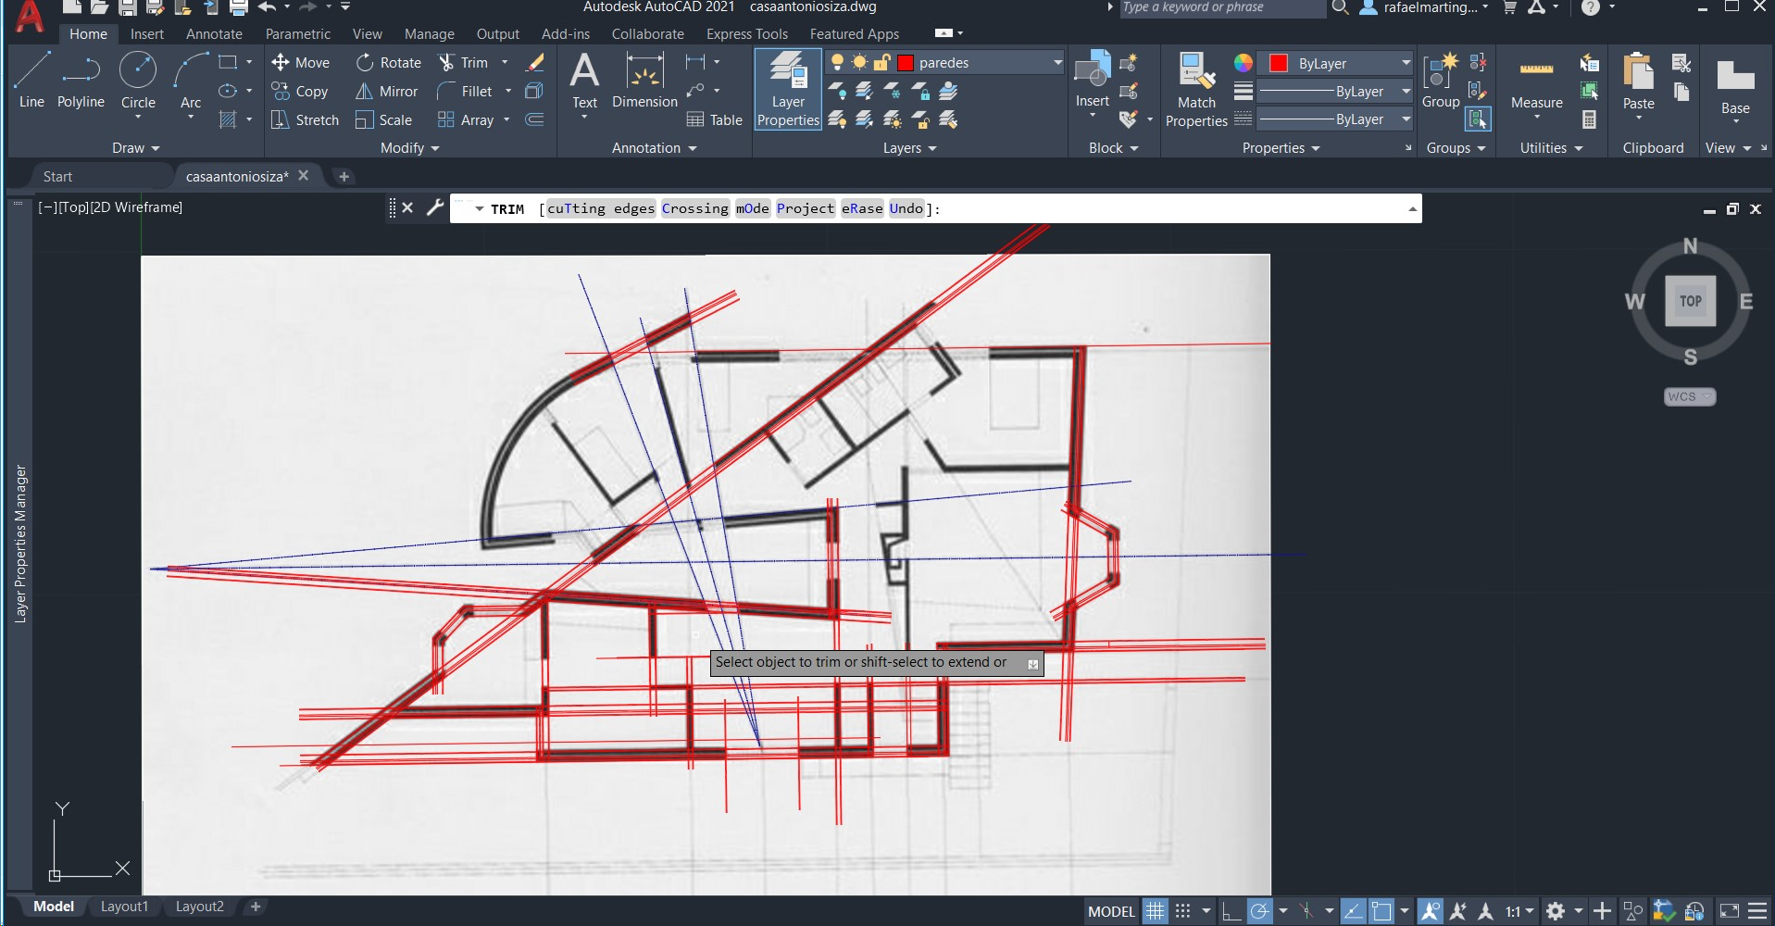
Aula 5 dia 5 de outubro
Introdução ao decalque de plantas, começo do trabalho da casa António Carlos Siza: Scale, offset, rotate, osnap, medidas construtivas, linetypes.
ReDig

Slide 9
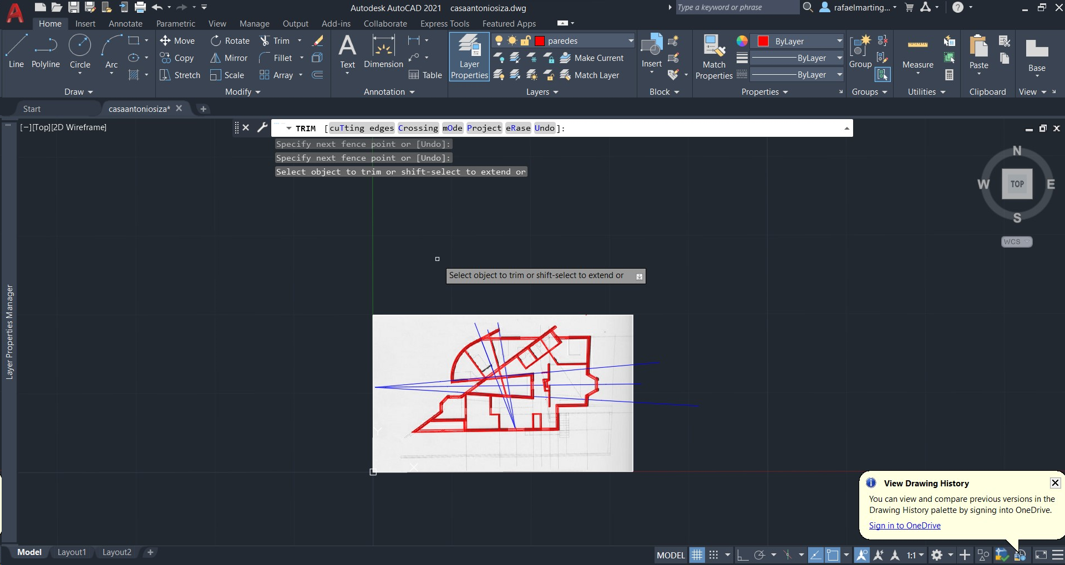
Aula 6 dia 6 de outubro
Continuação do trabalho da casa António Carlos Siza: trim
ReDig

Slide 10
Aula 7 dia 12 de outubro
Continuação do trabalho da casa António Carlos Siza: Detalhes e dimensionamento de vãos exteriores.
ReDig

Slide 11
Aula 8 dia 13 de outubro
Continuação do trabalho da casa António Carlos Siza: Hatchs e significado representativo de cada um, elaboração de layouts, plot.
ReDig

Slide 12
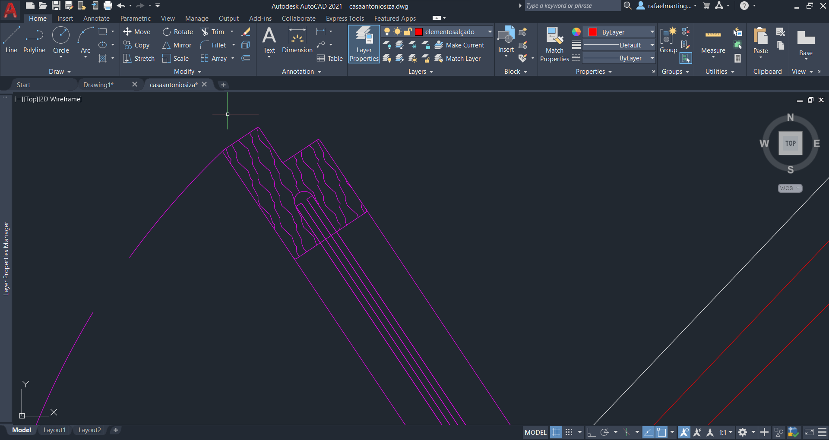
Aula 9 dia 19 de outubro
Continuação do trabalho da casa António Carlos Siza: Detalhe a 1:10 de uma caixilharia em madeira
ReDig

Slide 13
Aula 10 dia 20 de outubro
Continuação do trabalho da casa António Carlos Siza: Continuação de elaboração da planta, explicação da representação da chaminé
ReDig

Slide 14
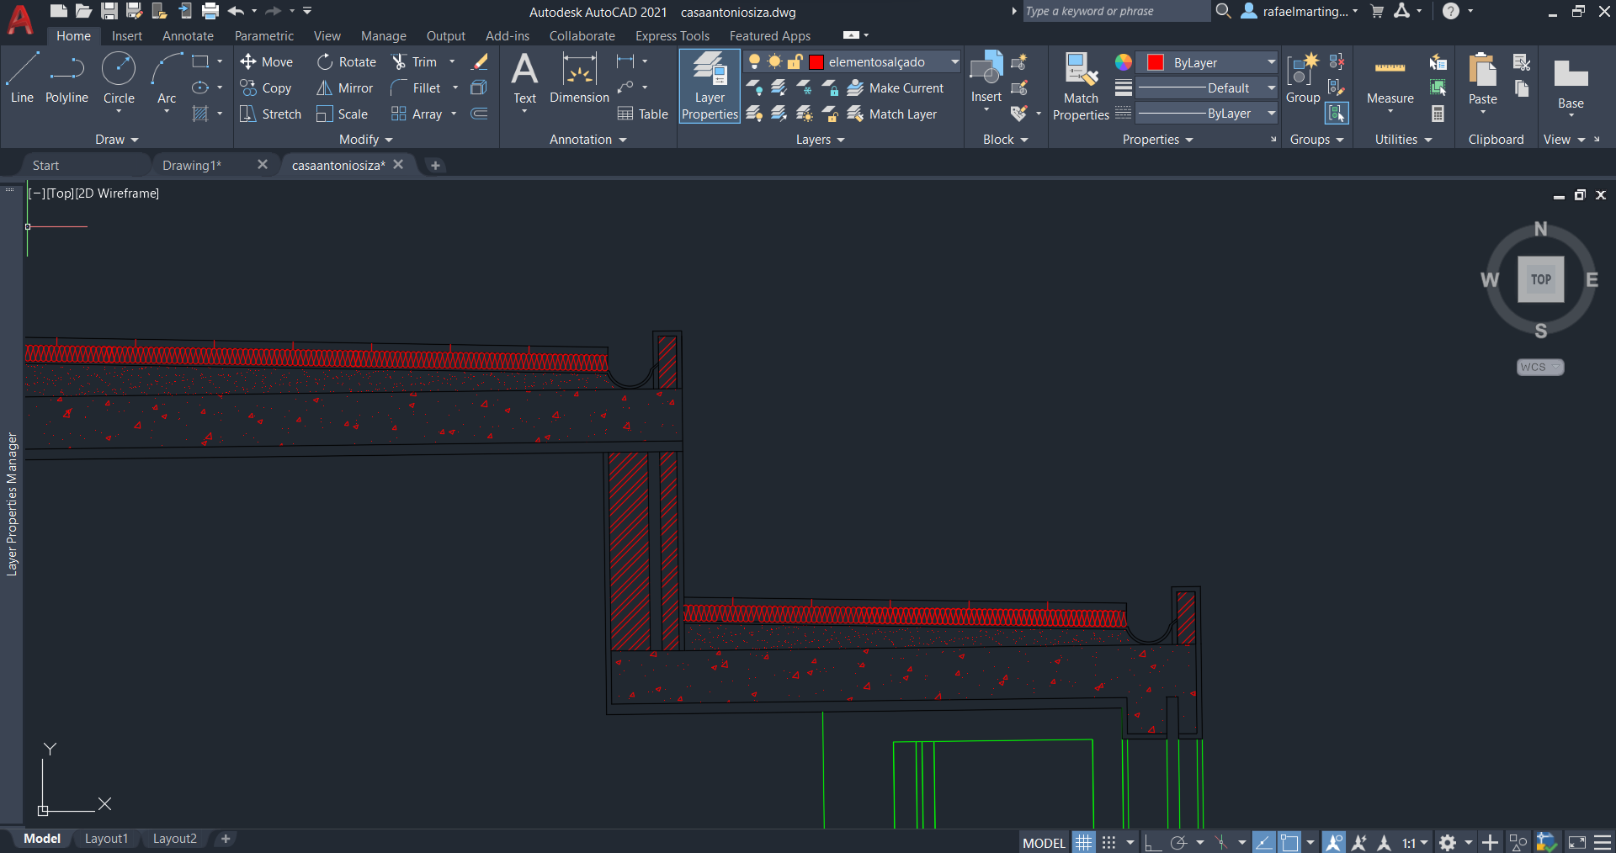
Aula 11 dia 26 de outubro
Continuação do trabalho da casa António Carlos Siza: elaboração de um corte da casa, componentes estruturais e os seus dimensionamentos.
ReDig

Slide 15
Aula 12 dia 27 de outubro
Continuação do trabalho da casa António Carlos Siza: Continuação do desenho do corte.
ReDig

Slide 16
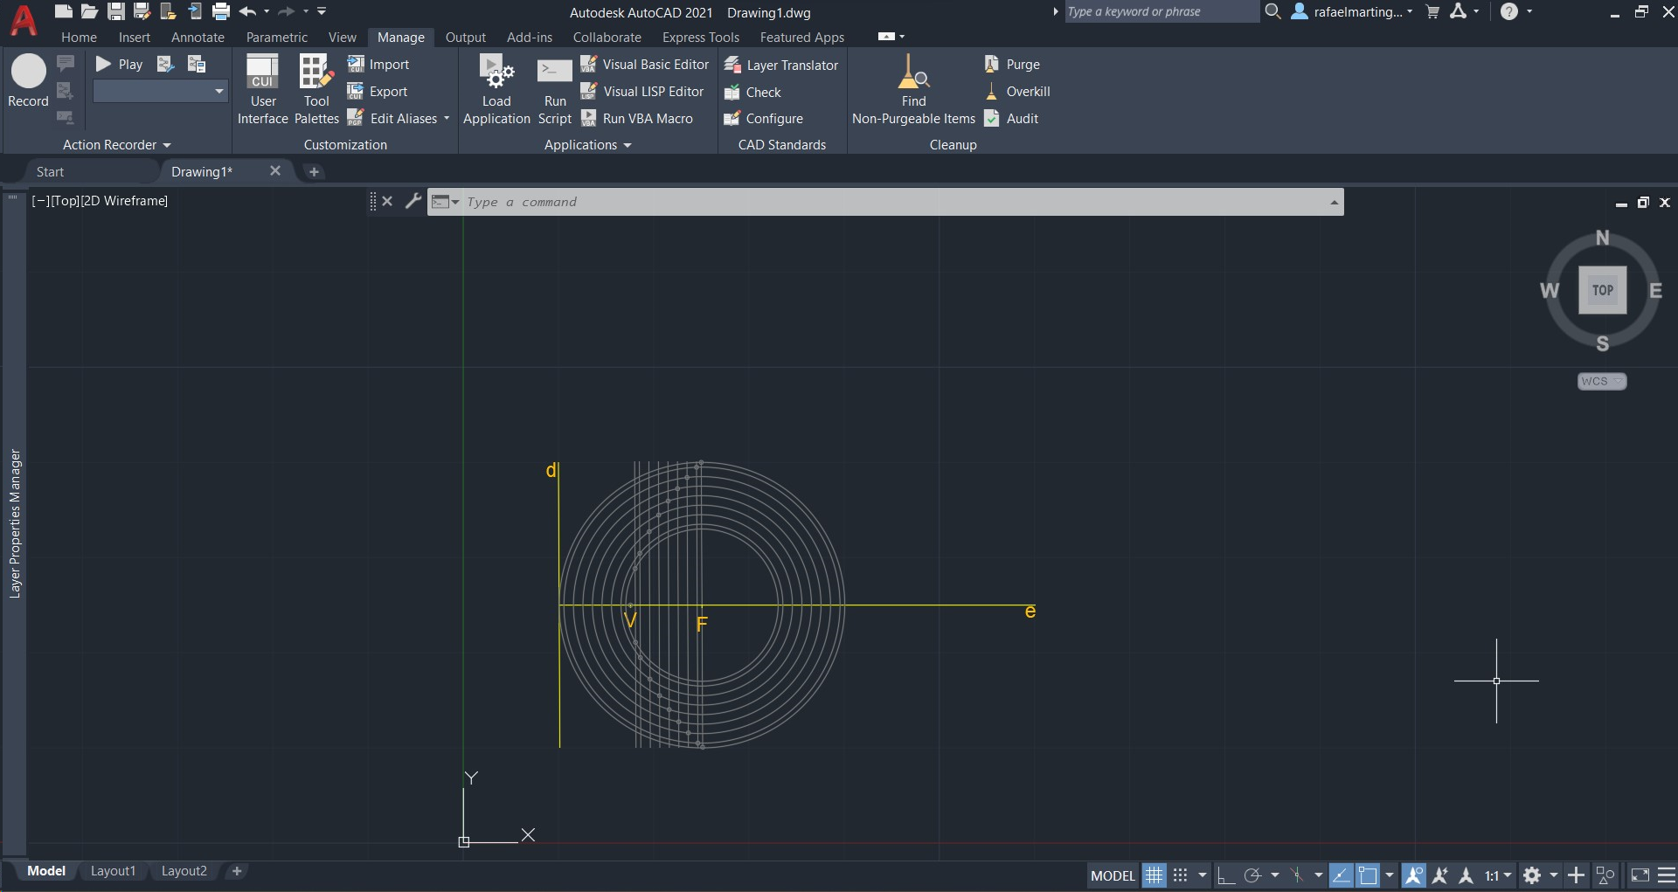
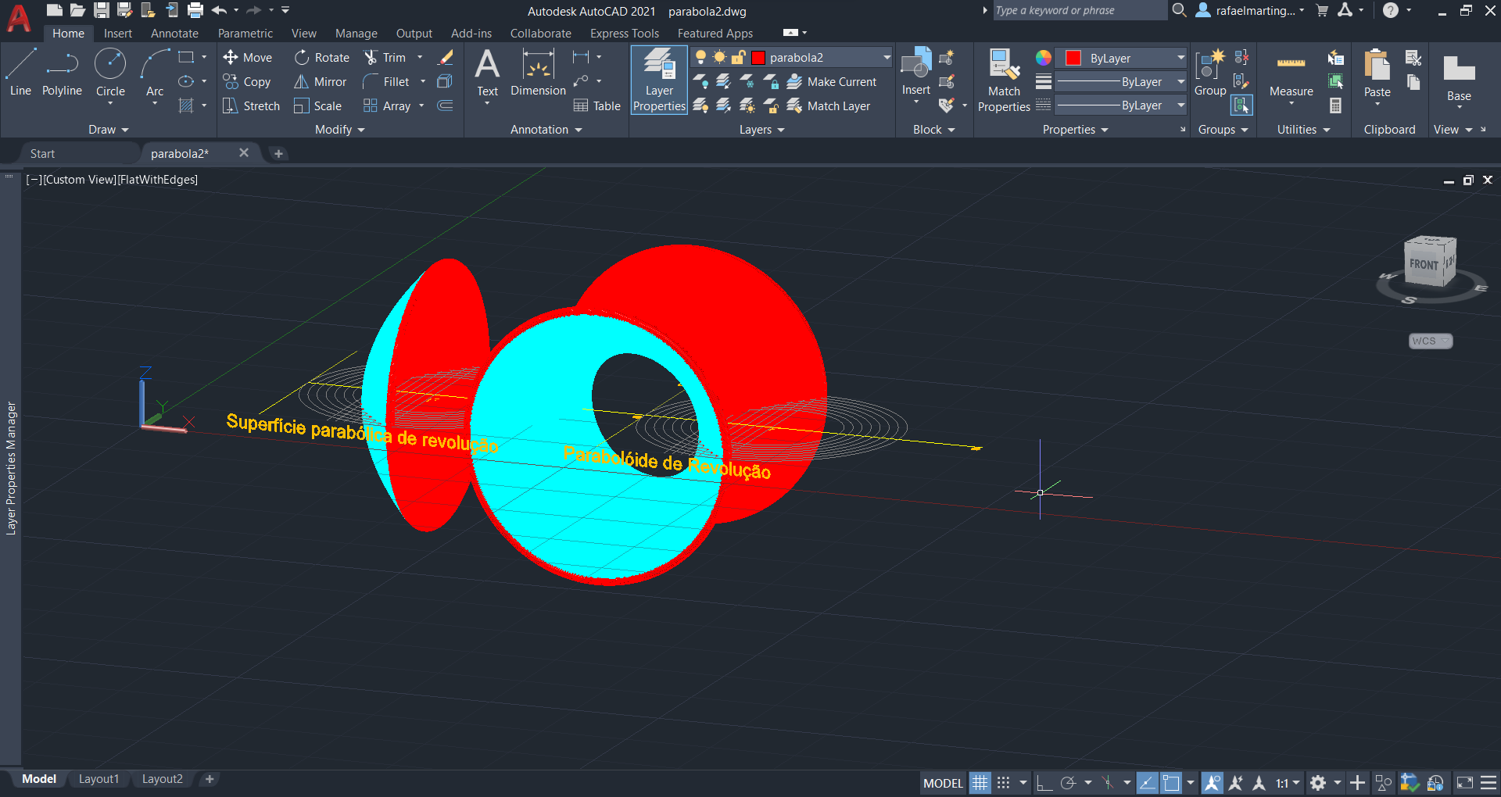
Aula 13 dia 2 de novembro
Criação de superfície parabólica de rotação e parabolóide de rotação: Introdução ao 3d no autocad: revsurf, surftab, 3drotate.
ReDig

Slide 17
Aula 14 dia 3 de Novembro
Criação do dimensionamento tridimensional da casa António Carlos siza
ReDig

Slide 18
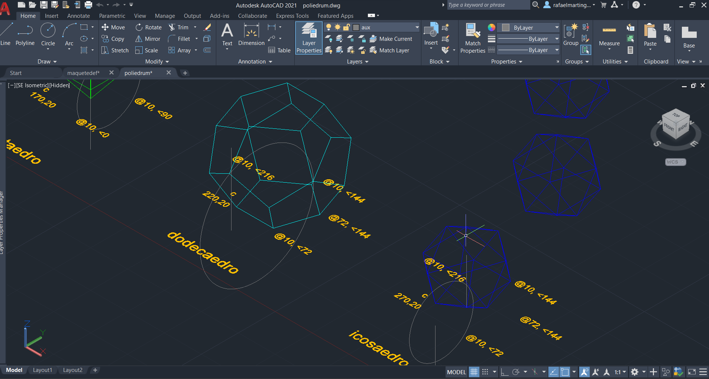
Aula 15 dia 9 de Novembro
Desenho de Poliedros: 3drotate, shade, visualstyles, 3drotate, rotate3d, 3dalign.
ReDig

Slide 19
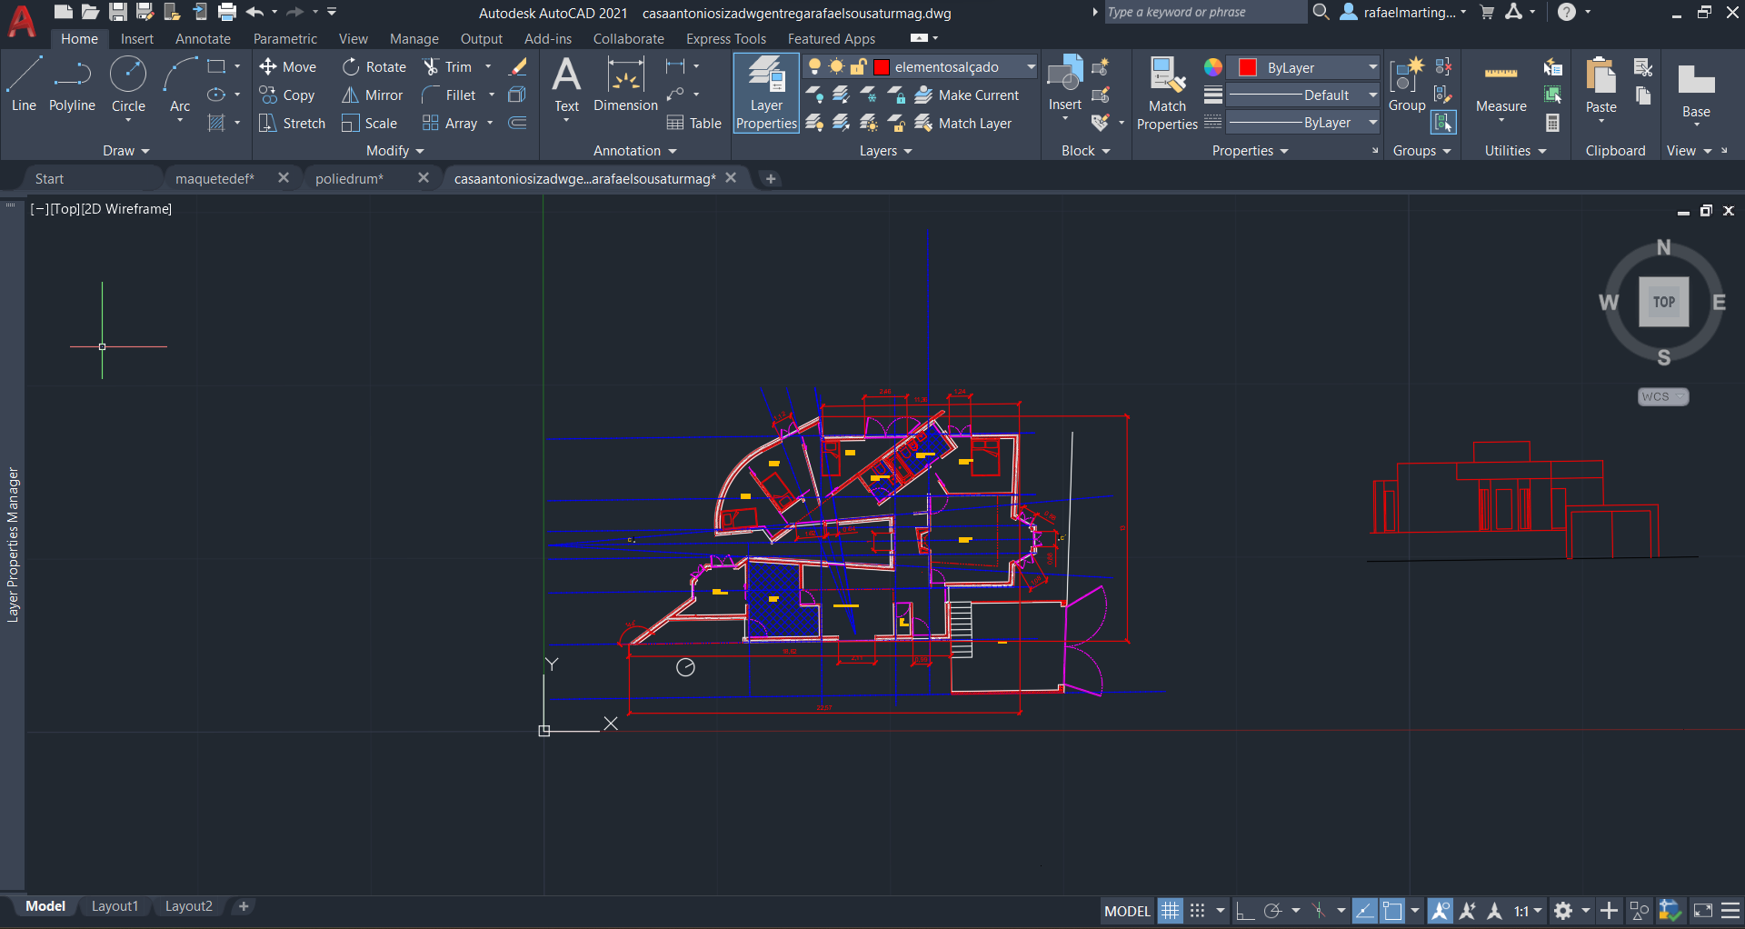
Aula 16 dia 10 de Novembro
Finalização e entrega do Trabalho da Casa António Carlos Siza: dúvidas e ajuda
ReDig

Slide 20
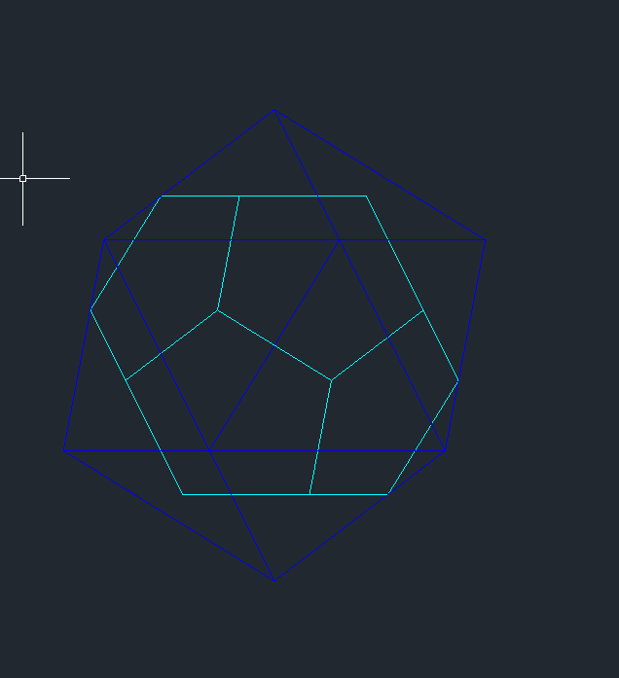
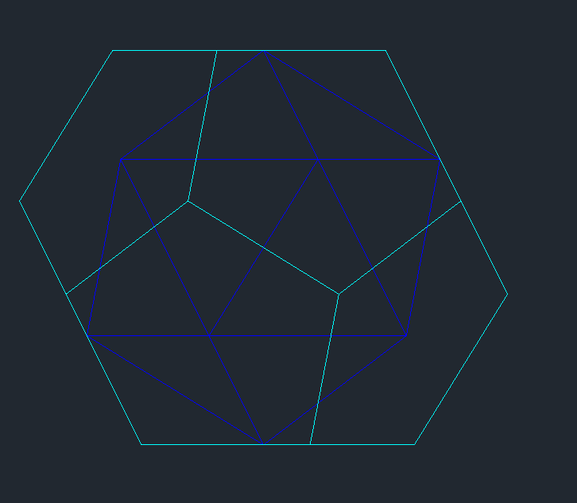
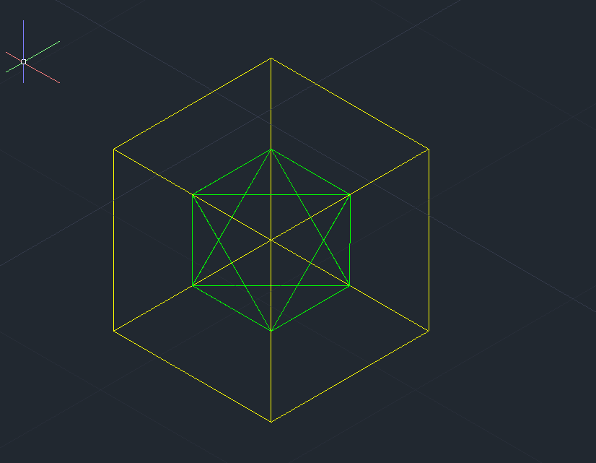
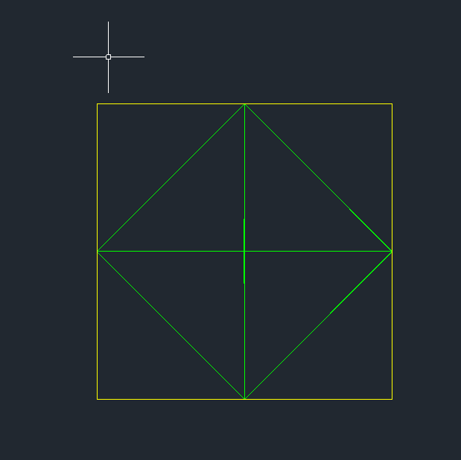
Aula 17 dia 16 de Novembro
Finalização dos poliedros, encontro de relações entre os mesmos
ReDig

Slide 21
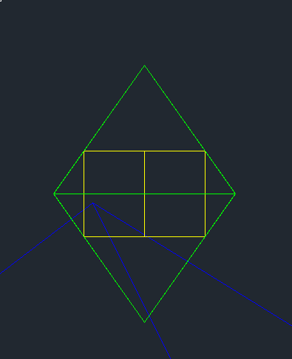
Aula 17 dia 16 de Novembro
Finalização dos poliedros, encontro de relações entre os mesmos
ReDig

Slide 22
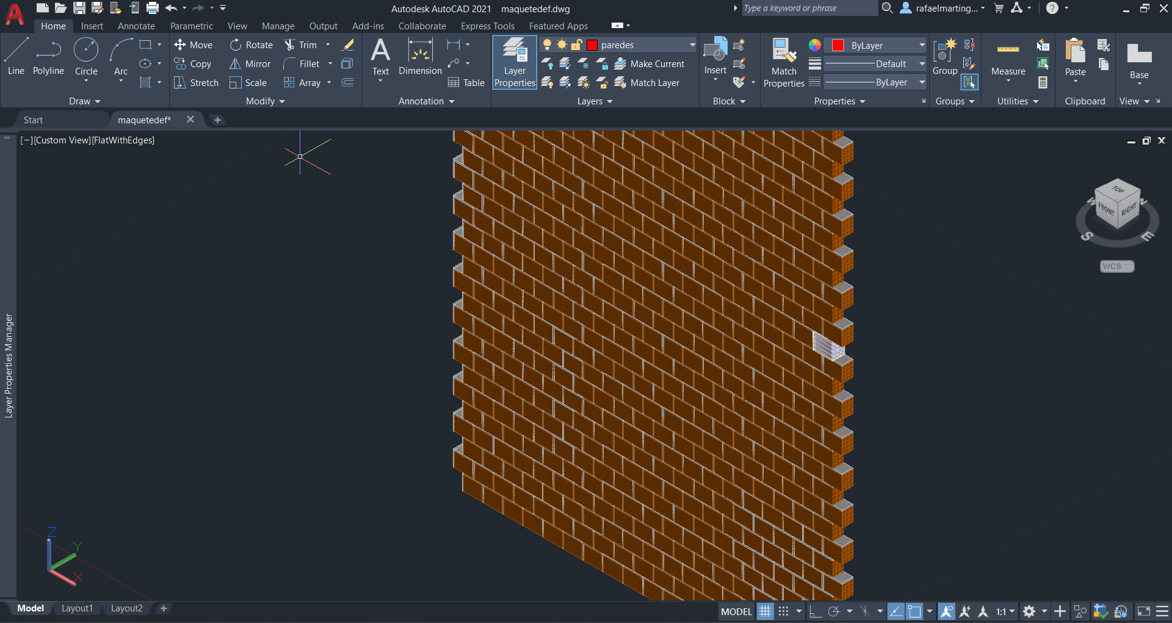
Aula 18 dia 17 de novembro
Modelagem 3d: Parede em alvenaria de tijolo, 3darray
ReDig

Slide 23
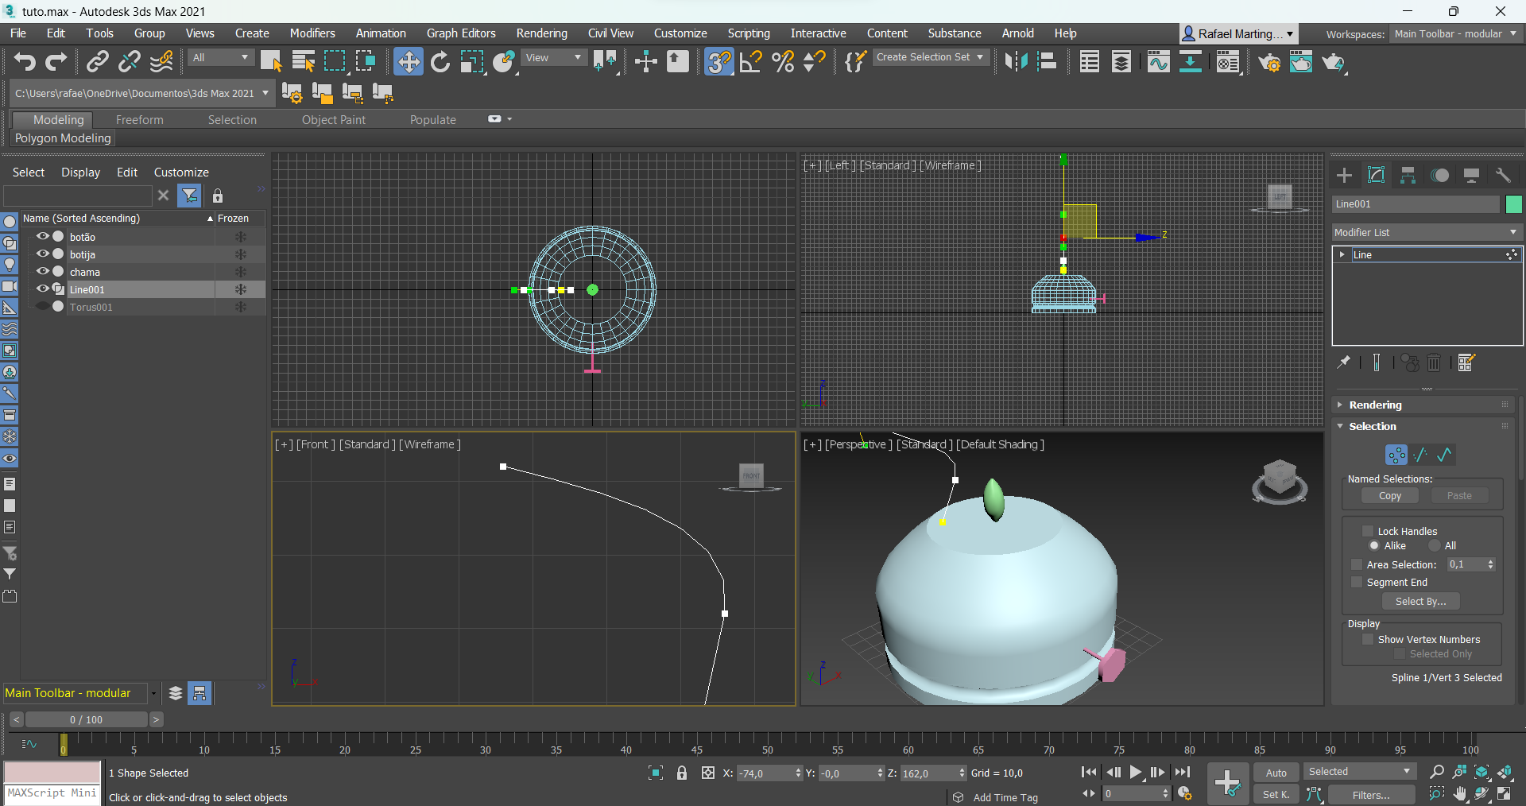
Aula 19 dia 30 de novembro
Modelagem 3dmax: bases do programa, criação de uma lamparina
<br>
<h3>
<a href="casaantoniosizapdfentregarafaelsousaturmag.pdf">entrega exerc&iacutecio 1 pdf</a>
<br>
<br>
<h3>
<a href="casaantoniosizapdfentregarafaelsousaturmag.pdf">entrega exerc&iacutecio 1 pdf</a>
<br>
<br>
<h3>
<a href="casaantoniosizapdfentregarafaelsousaturmag.pdf">entrega exerc&iacutecio 1 pdf</a>
<br>
ReDig

Slide 24
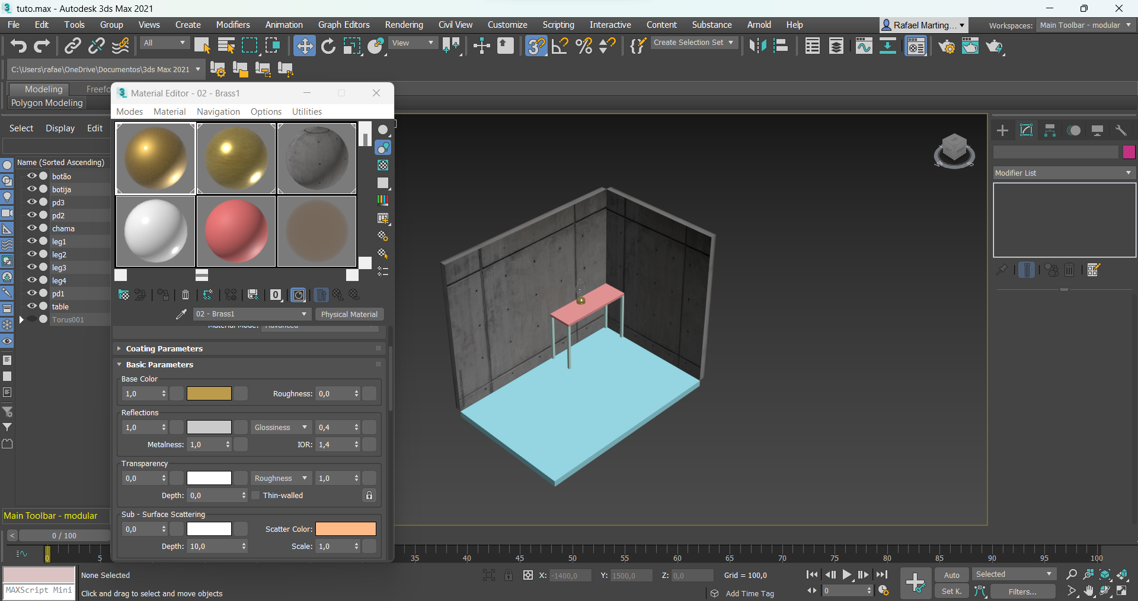
Aula 20 dia 7 de dezembro
Modelagem 3d: texturas e criação de uma sala
<br>
<h3>
<a href="casaantoniosizapdfentregarafaelsousaturmag.pdf">entrega exerc&iacutecio 1 pdf</a>
<br>
<br>
<h3>
<a href="casaantoniosizapdfentregarafaelsousaturmag.pdf">entrega exerc&iacutecio 1 pdf</a>
<br>
<br>
<h3>
<a href="casaantoniosizapdfentregarafaelsousaturmag.pdf">entrega exerc&iacutecio 1 pdf</a>
<br>
ReDig

Slide 25
Aula 22 dia 15 de dezembro
Desenvolvimento da modelagem da casa António CArlos
ReDig

Slide 26
Aula 21 dia 15 de dezembro
Luzes de foco e candeeiro, renderização de um cenário a partir da sala já desenvolvida
ReDig

Slide 27
Aula 23 dia 121 de dezembro
Esclarecimento de dúvidas face à entrega
ReDig

